Slide 1

Patient mit sozialer Angststörung
Gruppe Rot: T. Wacker, A. Khalife, S. Neuenschwander, P. Romao, S. Regli, F. Gashi
BTX8081 Software Engineering and Design

Slide 2
Inhalt
CRC Cards
Domain Model
Sequenzdiagramm Userinteraktion
Klassendiagramm
Sequenzdiagramm Userbenachrichtigung
Notes:
Problemstellung erklären: Person mit Angststörung
- die wichtigsten Interview Fragen
- erklären wie wir aus dem Interview die Persona abgeleitet haben
- Funktionalitäten
- 1-3 Storyboards vorstellen + kurzes Fazit von Aussenstehenden
- Prototyp vorstellen

Slide 3
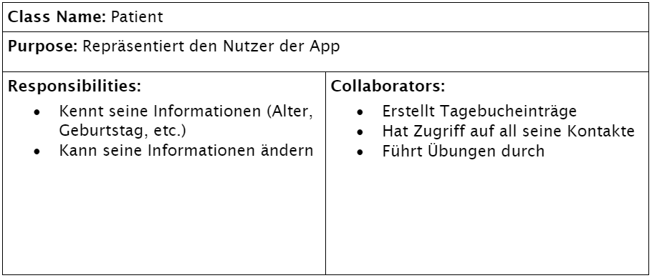
CRC Cards

Slide 4
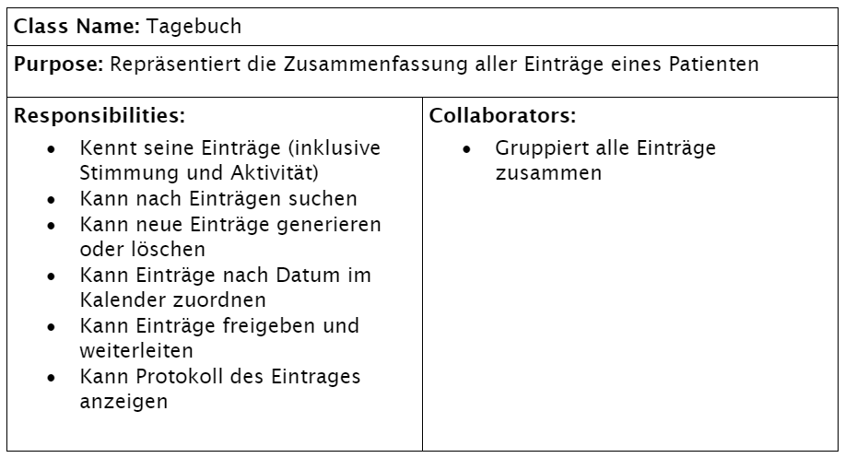
CRC Cards

Slide 5
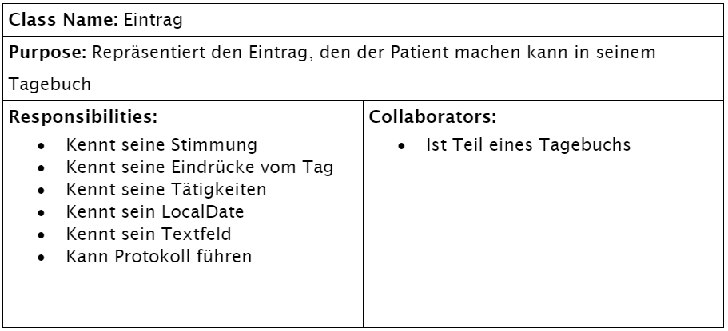
CRC Cards

Slide 6
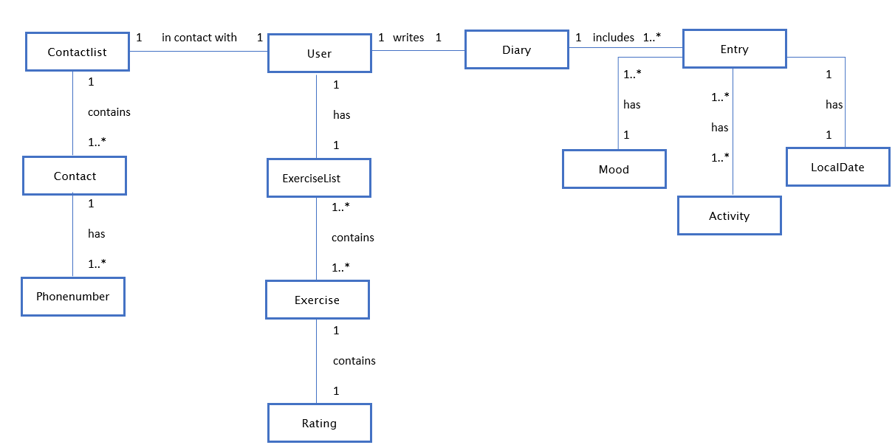
Domain Model

Slide 7
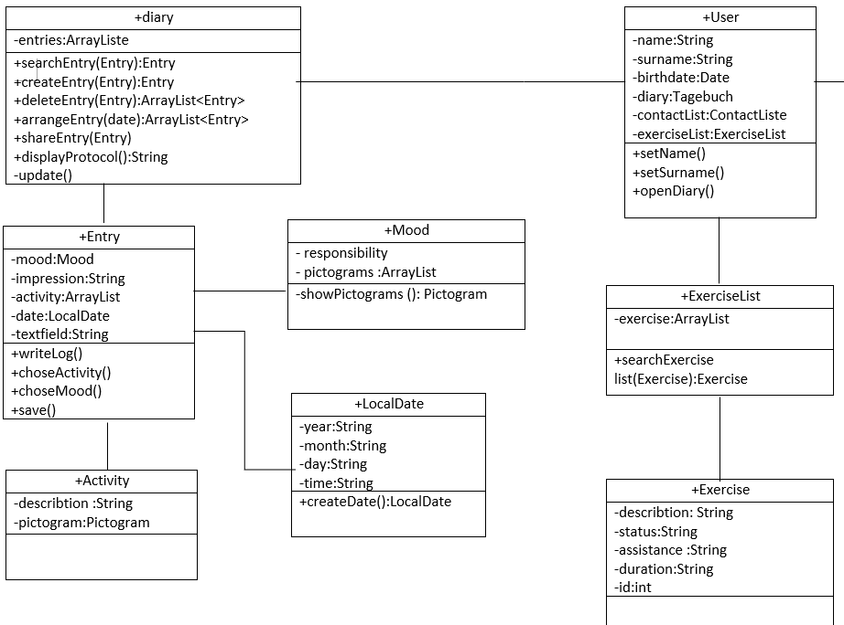
Klassendiagramm

Slide 8
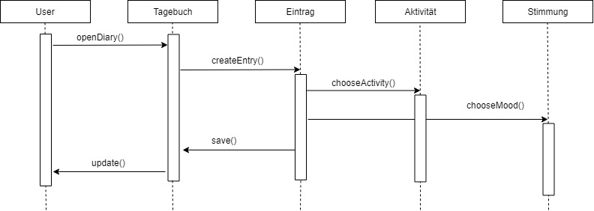
Sequenzdiagramm Userinteraktion
Eintrag im Tagebuch erstellen

Slide 9
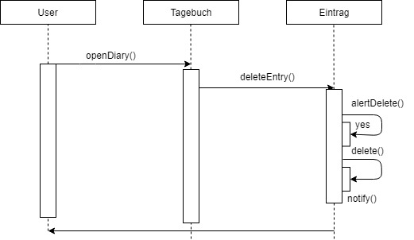
Sequenzdiagramm Userbenachrichtigung
Eintrag im Tagebuch löschen

Slide 10

Fragen?

Slide 11
Vielen Dank für Ihre Aufmerksamkeit!
BTX8081 Software Engineering and Design

Slide 12
Quellen (Bilder)
http://seniorcarepsychological.com/social-anxiety-disorder-social-phobia-symptoms-diagnosis-and-treatment/ (Folie 1, 30.10.2019)
https://kommunikation-lernen.de/soziale-phobie-test/ (Folie 3, 30.10.2019)
https://de.wikipedia.org/wiki/Anonymous_(Kollektiv) (Folie 4, 30.10.2019)
https://www.simpleconsign.com/blog/buying-software/ (Folie 14, 30.10.2019)

